Slide 1

ИНВЕСТИЦИОННЫЙ
ПАСПОРТ г.СУРГУТА
SURGUT INVESTMENT PASSPORT
www.invest.admsurgut.ru

Slide 2

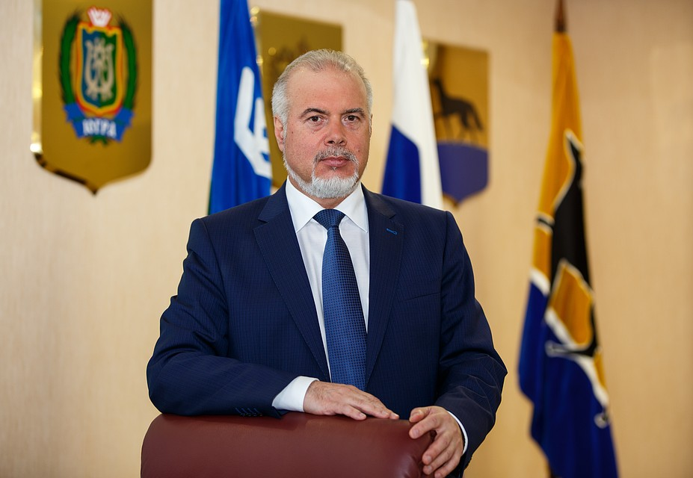

Уважаемые партнеры, инвесторы!
Мы рады представить Вашему вниманию информацию о муниципальном образовании городской округ город Сургут.
Инвестиционный паспорт содержит экономическую характеристику города, информацию об инвестиционной деятельности, а также справочную информацию для инвесторов.
Наш город уникален по своим природным богатствам, имеет все перспективы для дальнейшего роста!
Этому способствует выгодное географическое положение, природные ресурсы, богатые культурные традиции, высокий трудовой потенциал населения.
Деятельность Администрации города Сургута направлена на развитие сотрудничества с предпринимательским сообществом, на формирование благоприятных условий для ведения и развития бизнеса.
Мы заинтересованы в том, чтобы территория города была комфортна для труда и проживания.
Мы всегда открыты для сотрудничества и диалога.
Шувалов Вадим Николаевич, Глава г. Сургута

Slide 3

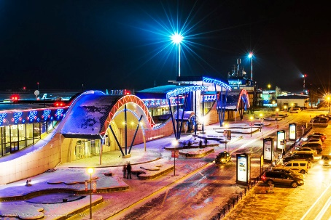
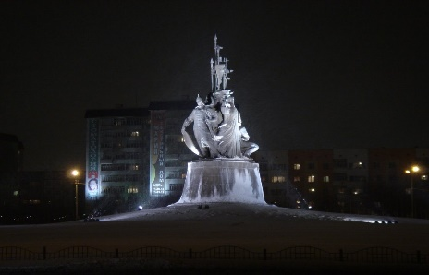
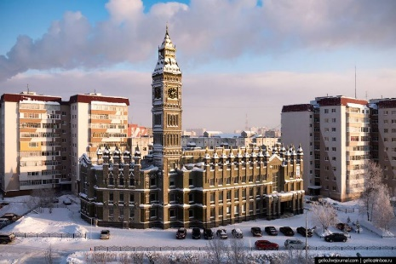
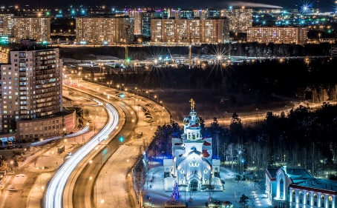
Сургут - это во многом уникальный российский город со своим обликом, характером и образом жизни. Город, заложенный четыре века назад и преображенный в течение нескольких последних десятилетий трудом приехавших сюда людей, может служить символом современного сибирского Севера. Края сурового, но богатого и быстро развивающегося.
Сургут - город окружного подчинения Ханты-Мансийского автономного округа - Югры, один из старейших городов Сибири, основанный вскоре после присоединения западносибирских земель к российскому государству в конце XVI века.
Как и города Санкт-Петербург, Хельсинки, Осло, Сургут расположен на шестидесятой северной широте. Но в отличие от Европы климат здесь резко континентальный. Зима длится около 7 месяцев, среднемесячная температура января - 22°С, июля +17°С. Морозы зимой порой достигают -50°С. Город стоит на правом берегу великой сибирской реки Оби, в среднем ее течении.
История основания Сургута уходит во времена Ивана Грозного и Ермака. Вскоре после открытия Ермаком Зауральских земель и присоединения их к Российскому государству там стали основываться опорные центры - Тюмень, Тобольск, Тара, Обской городок. В наказе царя Федора Иоанновича от 19 февраля 1594 года говорится о строительстве города в Сургуте: «Федору Борятинскому и Владимиру Аничкову...быть на службе в Сибири вверх по Оби реке, ставить город в Сургуте... А пришед князю Федору и Владимиру в Сургут, в котором месте пригоже, высмотря место крепкое, поставить город».
Сегодня Сургут - крупнейший промышленный и культурный центр Ханты-Мансийского автономного округа - Югры, Тюменской области, один из главных центров нефтедобывающей промышленности России. Его называют столицей нефтяного края, индустриальным и энергетическим сердцем Севера.
Развитие города обусловлено рядом благоприятных условий. Сургут занимает выгодное экономико-транспортно-географическое положение: он расположен на пересечении железнодорожной магистрали с мощной водной артерией - рекой Обью. Город превратился в значительный транспортный узел: через него проходят железная дорога, автомагистраль, здесь расположены международный аэропорт и речной порт. Развит трубопроводный транспорт (крупнейший узел нефте- и газопроводов).
По насыщенности автомобильным транспортом Сургут занимает одно из ведущих мест в стране. В настоящее время в городе насчитывается около 180 тысяч единиц автотранспорта.
Численность постоянного населения города в настоящее время – более 360 тысяч человек. Демографическая ситуация в городе характеризуется стабильным естественным приростом населения, в 2017 году он составил 4 тысячи 180 человек.
Основным фактором экономической стабильности города остается развитие нефтедобывающей и энергетической отраслей.
В Сургуте расположены филиалы крупнейших генерирующих компаний оптового рынка электроэнергии: публичного акционерного общества «ОГК-2» «Сургутская ГРЭС-1»; публичного акционерного общества «Юнипро» «Сургутская ГРЭС-2». Среди предприятий пищевой промышленности наиболее крупными являются СГМУП «Сургутский хлебозавод», ООО «Мясокомбинат «Сургутский».
Значительные инвестиции осуществляются в строительство жилья и социальных объектов. За последние десять лет введено в эксплуатацию 2,4 млн. кв. метров жилья. Развитие инвестиционной деятельности осуществляется за счет собственных средств хозяйствующих субъектов, а также бюджетных средств.
Жилищный фонд города составляет 7.8 млн. кв. метров, средняя обеспеченность населения жильем – 22 кв. м на человека.
Историческая справка

Slide 4



Географическое положение, климат
Город Сургут расположен на территории Западносибирской равнины, на правом берегу р. Обь.
Его географические координаты равны 61°24 с.ш. и 73°29 в.д. Протяженность города с севера на юг составляет 14,96 км, с востока на запад – 22,2 км.
Климат района расположения города Сургута континентальный, с большой амплитудой колебания суточных и сезонных температур.
По количеству атмосферных осадков территория города Сургута относится к зоне достаточного увлажнения (509 мм в год).
Наибольшее количество осадков выпадает в летние месяцы. Продолжительность вегетационного периода составляет 110 дней.
Наибольшая средняя скорость ветров (около 6 м/сек.) отмечается в марте, октябре, ноябре, декабре.
Преобладающие направления ветра в зимний период – юго-западное, в летний – северо-западное.
Количество снега, выпадающее в среднем за сутки, невелико, и большая часть его приходится на первые месяцы зимы.
Высота снежного покрова на открытых участках в зимние периоды варьируются от 54 до 70 см. Средняя дата появления снежного покрова 10-23 октября. Сход снежного покрова – 4-15 мая.
Глубина промерзания почвы – 2 м.
Средняя дата вскрытия рек – 16 мая.
Средняя дата первых осенних заморозков – 1 сентября.
Средняя дата последних весенних заморозков – 5 июня.
Геология, рельеф и почвы
Территория, занятая городом Сургутом, размещена на Западно-Сибирской равнине, в центральной части Среднеобской низменности, которая на правобережье Оби имеет собственное название – Сургутская низина, представляющая собой плоскую слабонаклоненную в сторону Оби ровную поверхность, отличающуюся незначительными превышениями над уровнем моря. Большая ее часть имеет уклоны не более 0,5-1о и лежит в пределах абсолютных отметок (50-100 м).
Природно-географические условия
Гидрография и гидрологические условия
Территория, занимаемая городом Сургутом, расположена на правом берегу реки Оби и представляет ее вторую надпойменную террасу, поросшую живописными сосновыми насаждениями.
Река Обь в рекреационных целях используется для прогулок на катерах, моторных лодках, ужения рыбы. Массовый отдых на Оби, в силу своих особенностей, ограничен.
Не привлекает река Обь широкие массы отдыхающих и для купания и загорания (из-за прохладной воды).
Широко в рекреационных целях используется река Черная, протекающая по лесам города с северо-запада на юго-восток. Живописные ландшафты по берегам реки постоянно привлекают отдыхающих и, особенно в период заготовки ягод и грибов. В нижнем течении река Черная образует водохранилище (в результате строительства ГРЭС). На реке Черной развит любительский лов рыбы.
Остальные реки на территории городских лесов относятся к малым. Эти реки, а также ручьи сильно захламлены, извилисты, берега низкие, заболоченные.
Равнинность территории в условиях преобладания осадков над испарением способствует скоплению застойных вод и процессу заболачивания.
Грунтовые воды расположены преимущественно на глубине двух и более метров от поверхности, в болотах часто смыкаются с верховодкой.
В последнее время наблюдается активизация естественного процесса болотообразования. Построенные дороги являются преградой на пути естественных водотоков, вызывая затопление территории и, как следствие, усыхание и гибель древостоев. Озера на территории городских земель в основном расположены в пойме Оби и часто весной при таянии снега берега их большей частью сливаются с водами р. Оби. В рекреационных целях озера не используются.

Slide 5
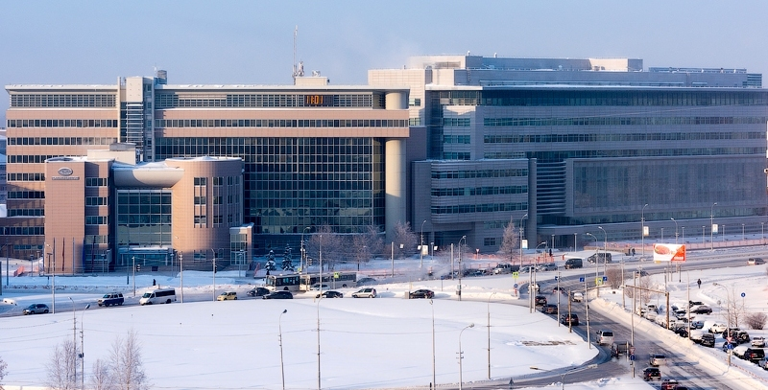
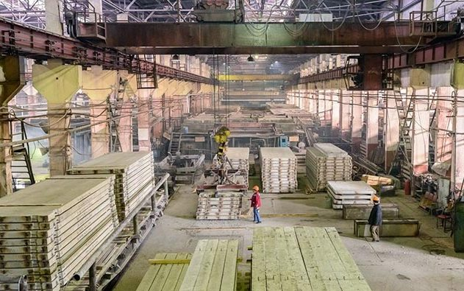

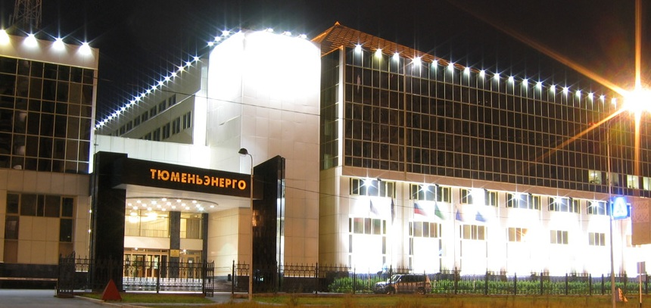

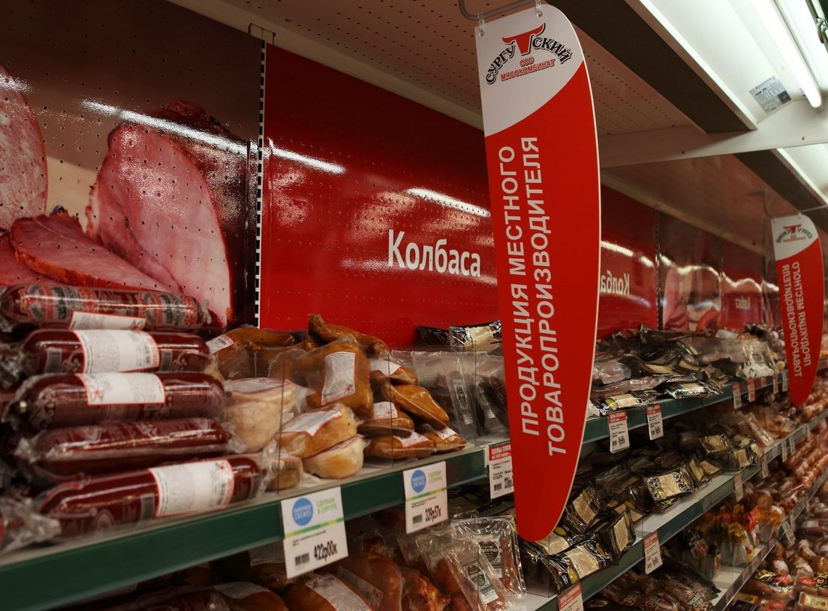
Стабильное социально-экономическое развитие
Основным фактором экономической стабильности остается промышленное производство, занимающее около 70 % в совокупном объеме валового продукта города по крупным и средним предприятиям.
Экономика города
Документы стратегического планирования
· Муниципальные программы
· Постановление Администрации города от 23.10.2015 № 7499 «О прогнозе социально-экономического развития муниципального образования городской округ город Сургут на 2016 год и плановый период 2017-2018 годов»
· Постановление Администрации города от 02.11.2015 № 7674 «Об утверждении плана мероприятий по реализации Стратегии социально-экономического развития муниципального образования городской округ город Сургут на период до 2030 года» «(с изменениями от 25.07.2016 № 5594)
· Постановление Администрации города от 23.10.2016 № 9057 «О прогнозе социально-экономического развития муниципального образования городской округ город Сургут на 2018 год и плановый период 2019 - 2020 годов»

Slide 6
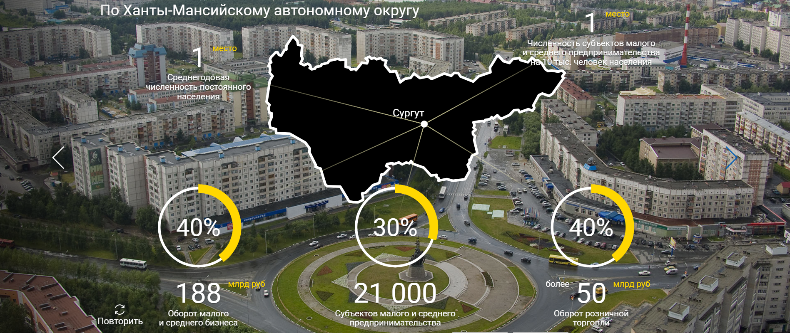

Оценка социально-экономической ситуации

Slide 7
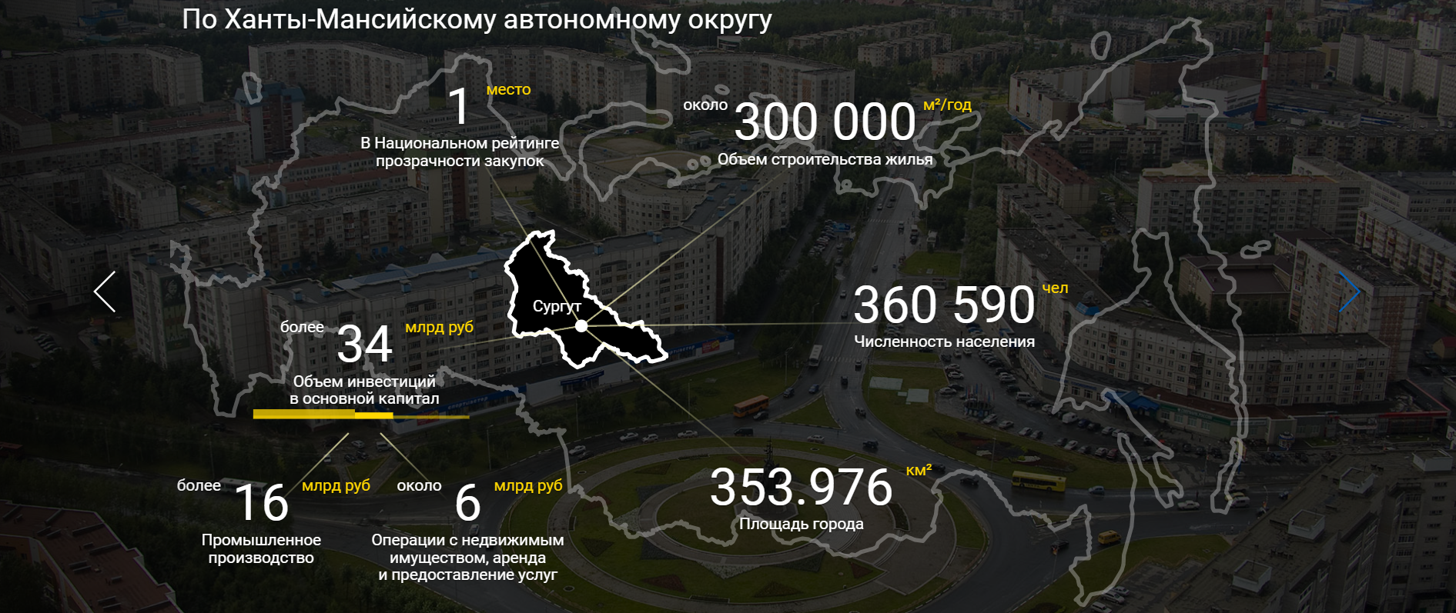
Оценка социально-экономической ситуации

Slide 8
Уровень жизни населения, в % к уровню предыдущего года
Общая экономическая ситуация повлияла и на структуру доходов населения.
По итогам 2017 года отмечается увеличение доли социальных трансфертов, обусловленное более высокими темпами прироста размера пенсий и пособий в 2014 – 2015 годах, а также ростом численности населения старше трудоспособного возраста.
Численность пенсионеров всех категорий за год увеличилась на 3,6 % и на конец года составила 92,5 тыс. человек, в том числе пенсионеров по старости – 82,2 тыс. человек.
Оценка социально-экономической ситуации

Slide 9
Естественный и миграционный прирост населения, человек
Демографическая ситуация в муниципальном образовании характеризуется стабильным приростом постоянного населения, обеспеченным положительными естественным и механическим приростом населения.
Снижение естественного прироста населения по сравнению с уровнем предыдущего года обусловлено как снижением уровня рождаемости, так и ростом уровня смертности.
В свою очередь, это определяется процессом изменения возрастной структуры населения, характеризующимся снижением доли населения в трудоспособном возрасте, увеличением доли детей и пожилых людей в общей численности населения и, соответственно, сокращением численности женщин активного репродуктивного возраста.
Коэффициент общей демографической нагрузки на 1000 человек трудоспособного возраста детьми и пожилыми увеличился за год с 582 до 588, при этом коэффициент нагрузки детьми в 1,7 раза превышает коэффициент нагрузки пожилыми.
Миграционные процессы характеризуются относительной стабилизацией.
Коэффициент естественного прироста населения составил 11,5 на тысячу жителей, коэффициент рождаемости – 17,6, коэффициент смертности – 6,1, коэффициент миграционного прироста – 3,9.
Средний возраст населения города на конец 2017 года – 33,2 года, в том числе мужчин – 31,7, женщин – 34,6.
Несмотря на текущие демографические процессы, город сохраняет лидирующие позиции в округе по уровню прироста населения, коэффициентам естественного и миграционного прироста, уровень рождаемости в три раза превышает уровень смертности.
По коэффициентам естественного и миграционного прироста город опережает не только муниципалитеты округа, но и многие города России. Рождаемость в городе превышает уровень городов европейской части России и Урала на 60 – 70 %, смертность ниже в 2 – 2,5 раза.
Развитая инженерная, транспортная и социальная инфраструктуры, один из самых высоких уровней жизни в округе, способствуют тому, что город является самым привлекательным для жизни муниципальным образованием автономного округа.
Оценка социально-экономической ситуации
Notes:
.

Slide 10
Зарегистрированная безработица (на конец периода)
Уровень зарегистрированной безработицы по городу остается одним из самых низких среди муниципалитетов округа, он в три раза ниже среднеокружного уровня.
Реализация мероприятий государственной программы «Содействие занятости населения в Ханты-Мансийском автономном округе – Югре на 2016 – 2020 годы» на территории города позволяет не допустить значительного роста безработицы, способствует сохранению кадрового потенциала работников организаций, созданию постоянных и временных рабочих мест для безработных граждан и незанятого населения, повышению конкурентоспособности граждан, их адаптации на рынке труда.
Оценка социально-экономической ситуации

Slide 11
Труд и занятость населения, тыс. человек
Отчетный год характеризовался стабилизацией на рынке труда.
Более низкие темпы прироста численности работников крупных и средних организаций компенсировались более высокими темпами прироста численности занятых в секторе малого предпринимательства. Этому способствует благоприятный деловой климат на территории города, реализация мероприятий муниципальной программы «Развитие малого и среднего предпринимательства в городе Сургуте на 2016 – 2030 годы», деятельность организаций инфраструктуры поддержки малого и среднего предпринимательства, интенсивное развитие инфраструктуры города.
В структуре занятости населения по видам экономической деятельности наибольший удельный вес приходится на промышленное производство, торговлю, транспортирование и хранение, строительство, образование и здравоохранение.
Численность экономически активного населения в отчетном году составила
166,9 тыс. человек, численность занятых в экономике на территории муниципального образования – 158 тыс. человек, доля занятых в экономике от общей численности экономически активного населения – 94,7 %. Среднесписочная численность работников крупных и средних организаций стабилизировалась на уровне предыдущего года –
115,6 тыс. человек.
Уровень зарегистрированной безработицы по городу остается одним из самых низких среди муниципалитетов округа, он в три раза ниже среднеокружного уровня.
Оценка социально-экономической ситуации

Slide 12

Обеспечение сбалансированности и устойчивости бюджета города является одним из условий достижения стратегических целей социально-экономического развития города Сургута. Город традиционно придерживается взвешенной долговой политики, осуществляет строгий контроль за балансом доходов и расходов.
БЮДЖЕТ ДЛЯ ГРАЖДАН
Бюджет городского округа город Сургут
за 2017 – 2020 годы
(млрд. руб.)
Исполнение | План
2017 год | 2018 год | 2019 год | 2020 год
Доходная база муниципального образования представлена налоговыми и неналоговыми доходами, а также безвозмездными поступлениями из средств бюджета Ханты-Мансийского автономного округа – Югры. Основными источниками формирования налоговых доходов бюджета города являются налог на доходы физических лиц и налоги на совокупный доход.
Ориентирами бюджетной политики являются, в том числе:
открытость;
- Привлечение кредитных средств для инвестиционных целей.
В структуре расходов бюджета города обеспечивается рациональное сочетание средств, направленных на финансирование текущей деятельности в соответствии с полномочиями городских округов и инвестиционную составляющую.
При существующей потребности в строительстве и развитии новых микрорайонов, объектов социально-культурного назначения, улично-дорожной сети, городом в первоочередном порядке обеспечиваются расходы на завершение строительства объектов в рамках уже заключенных долгосрочных муниципальных контрактов и соблюдение доли софинансирования в строительстве объектов, включенных в государственные программы Ханты-Мансийского автономного округа – Югры.
Следует отметить, что основной объем инвестиций осуществляется за счет средств межбюджетных трансфертов из бюджета автономного округа, объем которых традиционно увеличивается в течение финансового года по мере включения объектов капитального строительства в государственные программы автономного округа.
1. Доходы - всего
20,9
21,8
22,4
22,7
1.1. Налоговые и неналоговые доходы, из них:
9,8
9,9
10,5
11,0
- налог на доходы физических лиц
6,2
6,4
6,8
7,1
- налог на совокупный доход
1,7
1,6
1,7
1,8
Бюджет и финансы
- доходы от имущества, находящегося в муниципальной собственности
0,7
0,8
0,8
0,8
1.2. Безвозмездные поступления от других бюджетов бюджетной системы
11,1
11,9
11,9
11,7
2. Расходы бюджета - всего
21,4
22,8
22,5
22,6
в том числе: бюджетные инвестиции, из них:
0,9
1,0
2,0
1,6
за счет средств местного бюджета
0,3
0,6
0,7
0,6
за счет средств межбюджетных трансфертов
0,6
0,4
1,3
1,0
3. Результат исполнения бюджета: профицит (+), дефицит (-)
-0,5
-1,0
-0,1
0,1

Slide 13
Основные задачи органов опеки и попечительства
в соответствии с Федеральным законом от 24.04.2008 № 48 - ФЗ
Защита прав и законных интересов граждан, нуждающихся в установлении над ними опеки или попечительства, и граждан находящихся под опекой или попечительством
Контроль за сохранностью имущества
и управлением имуществом граждан,
находящихся под опекой или попечительством либо помещенных под надзор в образовательные организации, медицинские организации, организации, оказывающие социальные услуги, или иные организации, в том числе для детей-сирот и детей, оставшихся без попечения родителей.
Надзор
за деятельностью опекунов и попечителей,
а также организаций, в которые помещены недееспособные или не полностью дееспособные граждане
Опека и попечительство
В 2017 году участие в федеральном конкурсе «Семья и город – растем вместе» принесло городу третье почетное место. И это не случайность, а закономерность, так как представленный на суд жюри отчет об исполнении межведомственного плана мероприятий содержит не только конкурсные задания, но отражает основные тенденции социальной политики, реализуемой муниципальным образованием городской округ город Сургут на протяжении второго десятилетия, а именно: системность, последовательность действий, эффективность взаимодействия органов власти, общественных организаций и религиозных конфессий в достижении единой цели - работа на позитивный результат.

Slide 14
Анализ
значений показателей оценки деятельности муниципального
образования в сфере опеки и попечительства
Количественный показатель учетных категорий
Предоставление мер социальной
поддержки
В этой связи можно говорить о достижении определенных положительных результатов в сфере выявления, учета и устройства детей-сирот и детей, оставшихся без попечения родителей. Данный показатель в немалой степени характеризует состояние дел по профилактике социального сиротства в муниципальном образовании и составляет стабильно на протяжении последних пяти лет не более 0,1 от общего числа детского населения. При этом процент семейного устройства – не менее 95%, из которых усыновление остается приоритетной формой социальной защиты детей-сирот и детей, оставшихся без попечения родителей, и позволяет с максимальной эффективностью обеспечить не только интересы детей, но и интересы граждан, которые по тем или иным причинам лишены возможности иметь своих детей.
Несмотря на стабильный показатель выявления несовершеннолетних, оставшихся без попечения родителей на территории муниципального образования, следует отметить ежегодный 5% прирост детей, воспитывающихся в замещающих семьях, что составляет стабильно не более 1,5% от общего количества детского населения, оживающего на территории муниципального образования. Увеличение данного показателя обусловлено объективными причинами, одна из которых это внутренняя миграция замещающих семей в экономически благоприятную территорию, обеспечивающая на высоком уровне предоставление всех видов социальных гарантий детям-сиротам, детям, оставшимся без попечения родителей лицам из числа детей-сирот и детей, оставшихся без попечения родителей, приемным родителям, усыновителям.
К таким мерам, как к одним из основных направлений социальной политики в отношении детей, относятся обеспечение жилыми помещениями, организация отдыха и оздоровления. Необходимо отметить, что к категории граждан, нуждающихся в установлении над ними опеки или попечительства, и граждан, находящихся под опекой или попечительством, относятся не только несовершеннолетние. Управление по опеке и попечительству осуществляет выявление и учет лиц, нуждающихся в установлении над ними опеки или попечительства, в целях защиты прав и интересов недееспособных и ограниченно дееспособных граждан, а также граждан, которые нуждаются в постоянной посторонней помощи, по состоянию здоровья не способны самостоятельно осуществлять и защищать свои права и исполнять обязанности. В связи с ежегодным увеличением численности населения города Сургута, а также продолжительности жизни населения ежегодно увеличивается количество совершеннолетних недееспособных и ограниченно дееспособных граждан. Однако, в процентном соотношении к численности населения муниципального образования этот показатель остается стабильным и составляет не более 0,13%.
Эффективность социальной политики муниципального образования городской округ город Сургут неоднократно была отмечена призовыми местами в конкурсах городов России, ежегодно организуемых Фондом поддержки детей, находящихся в трудной жизненной ситуации, совместно с Ассоциацией малых и средних городов России.
Опека и попечительство

Slide 15




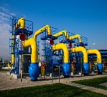
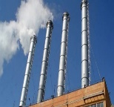
Сети
водоснабжения -
420,5 км.
Сети
водоотведения -
412,4 км.
Сети
теплоснабжения-
452,4 км. (в 2-х трубочном исчислении)
Сети
электроснабжения -
164, 6 км.
Показатели сферы городского хозяйства в целом подтверждают стабильную работу городских систем жизнеобеспечения
Развитие инженерной инфраструктуры
Сети
газоснабжения-
49,1 км.
Котельные – 21 ед.
В настоящее время на территории города действуют:
Инвестиционная программа «Развитие систем водоснабжения на территории муниципального образования городской округ город Сургут» на 2009-2018 годы», утвержденная решением Думы города от 02.07.2009 № 587-IV ДГ (с изменениями от 27.06.2012 № 212-V ДГ);
Инвестиционная программа «Развитие систем водоотведения на территории муниципального образования городской округ город Сургут» на 2009-2018 годы» решения Думы города от 02.07.2009 № 586-IV ДГ (с изменениями от 15.06.2011 № 57-V ДГ).

Slide 16
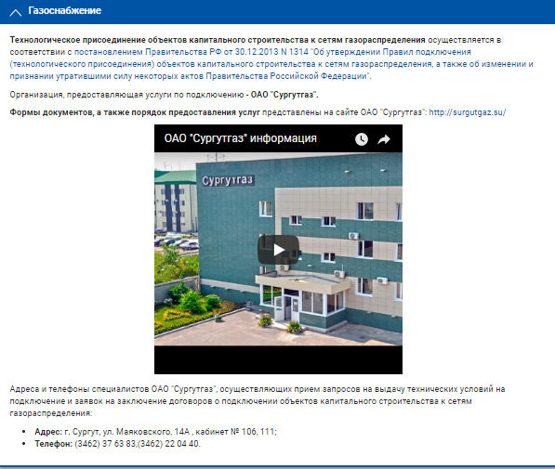
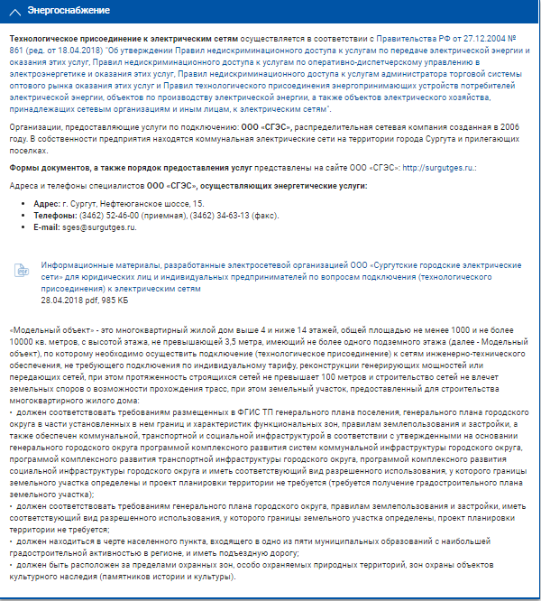
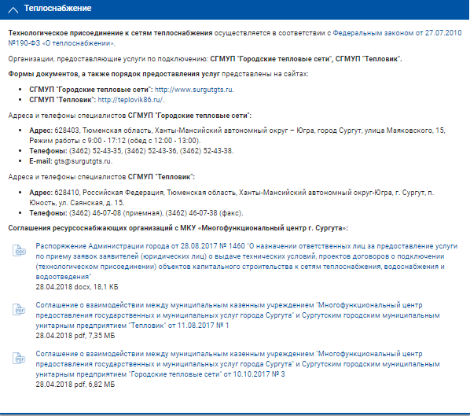
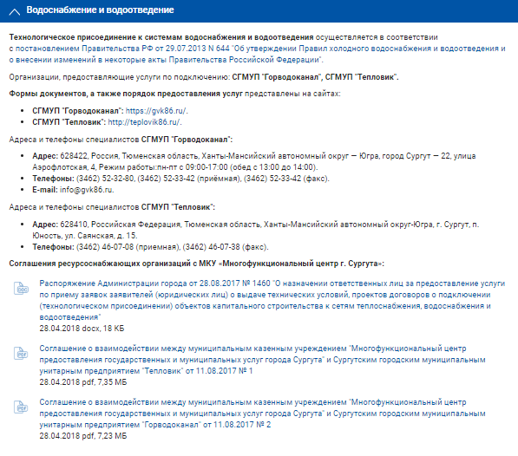
Получение технических условий и подключение
к инженерной инфраструктуре
Развитие инженерной инфраструктуры

Slide 17

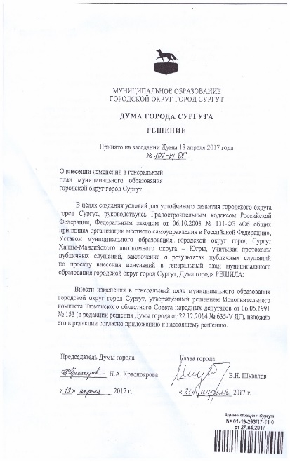
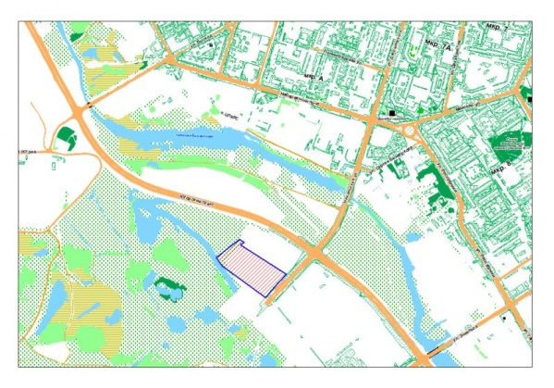
Генеральный план города Сургута
Проект планировки территории улично-дорожной сети города Сургута
Подготовка и утверждение градостроительных планов земельных участков
Дорожная карта по реализации генерального плана
Строительство и инвестиции

Slide 18
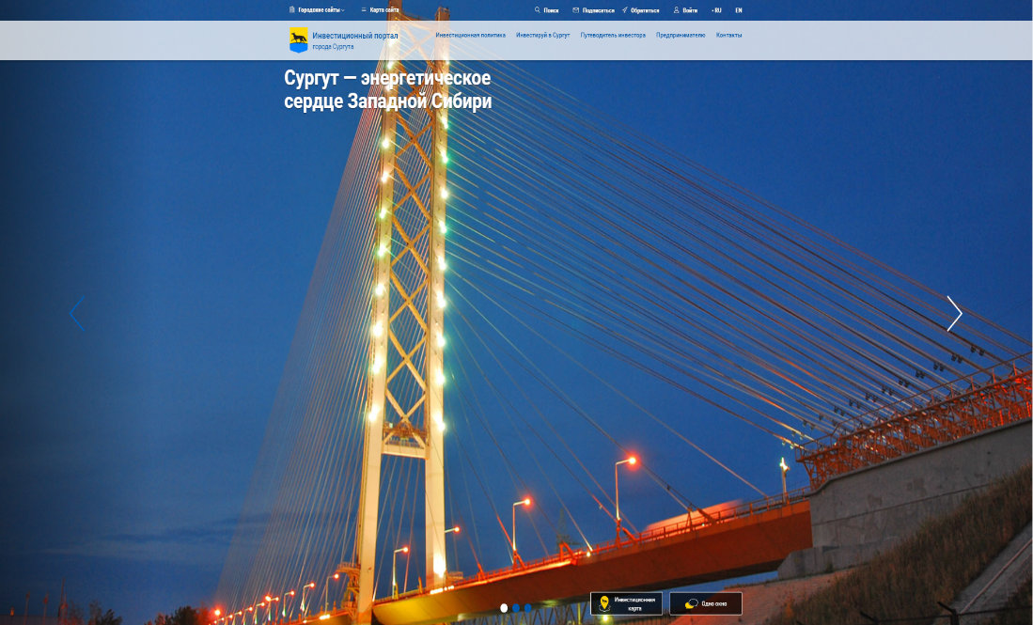
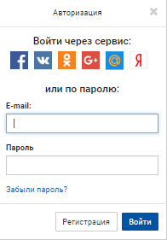
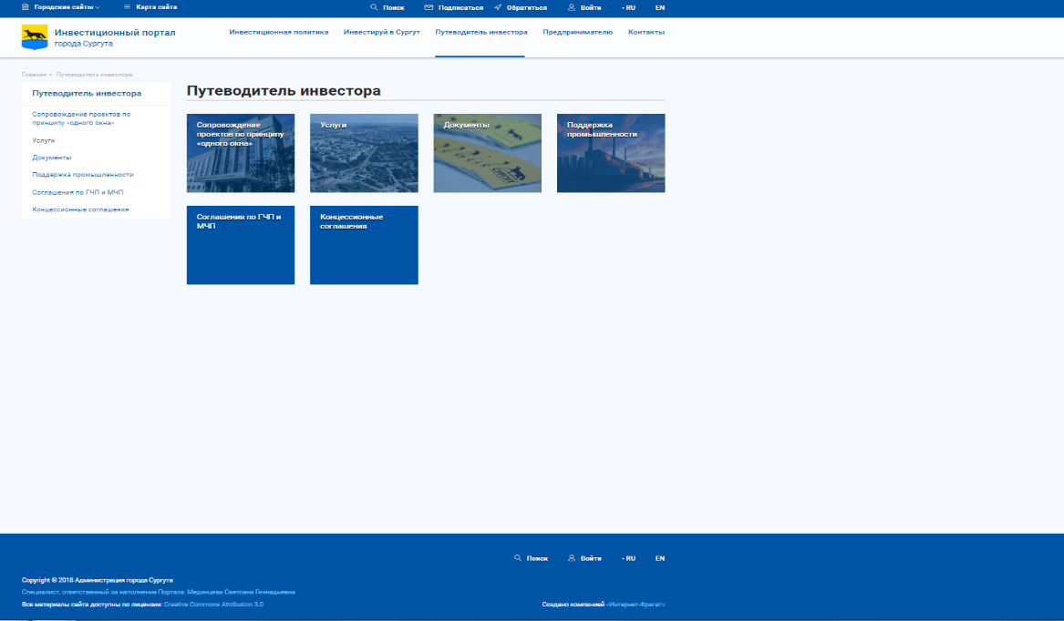
Инвестиционный портал г. Сургута
Функционал Инвестиционного портала:
- обеспечивает линию прямых обращений для инвестора;
- служит инструментом коммуникации с институтами поддержки и развития, органами власти, работающими в режиме одного окна.
Инвестпортал
представлен в социальных сетях
Строительство и инвестиции
Посещаемость Инвестпортала в месяц:
6 912 просмотров портала;
1 430 визитов портала;
600 посетителей портала.
Среднее число посещений – 800 в месяц.
В целях повышения качества информирования инвесторов и демонстрации инвестиционных возможностей города создан Инвестиционный портал города Сургута.
http://invest.admsurgut.ru/

Slide 19
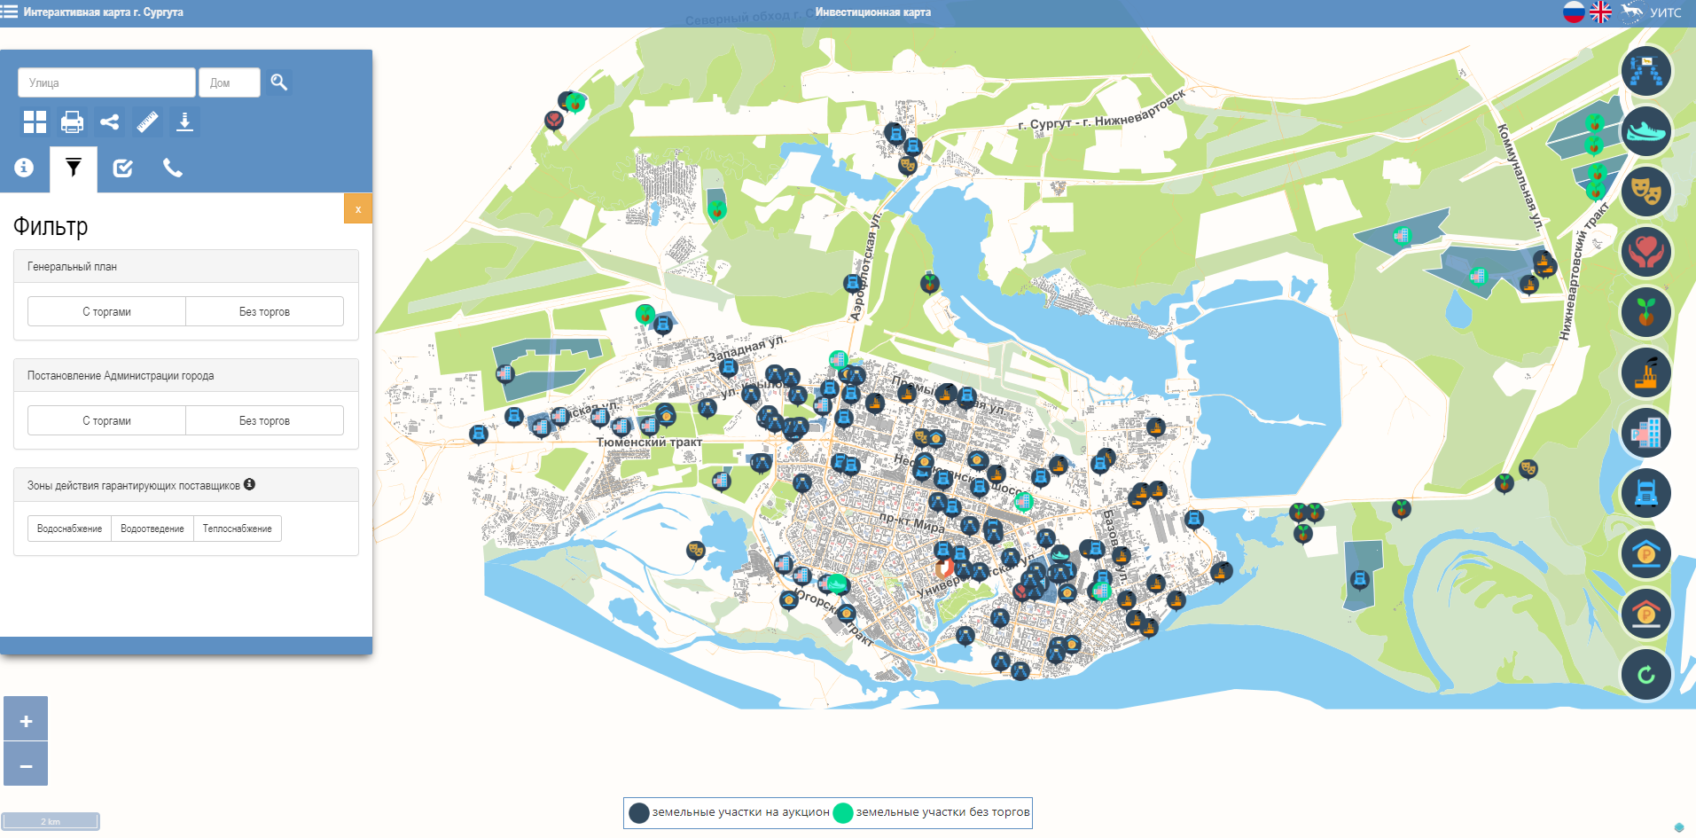
Инвестиционные площадки города Сургута
Строительство и инвестиции
В городе Сургут предусмотрены локализованные территории, предназначенные для целевого освоения и перспективного развития.
Построить успешный бизнес, разместить новое эффективное производство возможно благодаря инвестиционным площадкам.

Slide 20
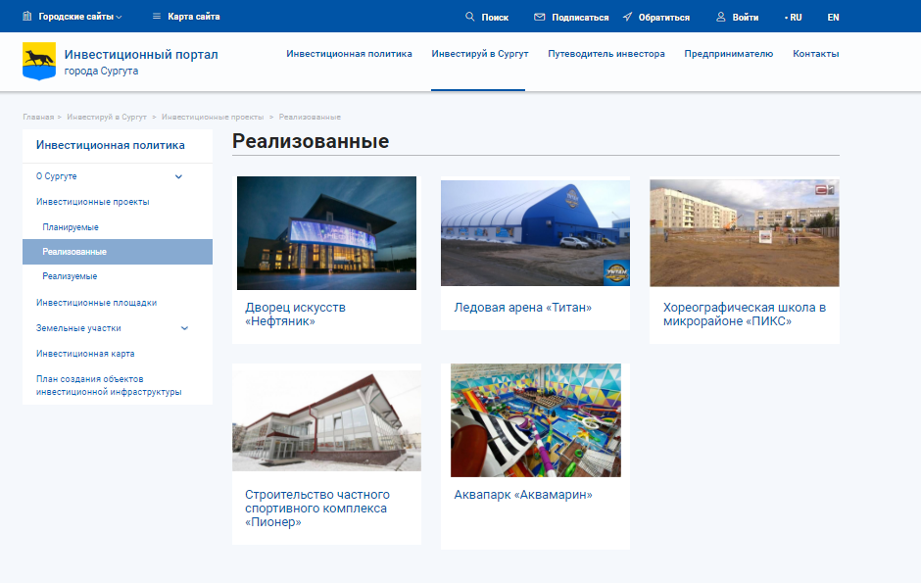
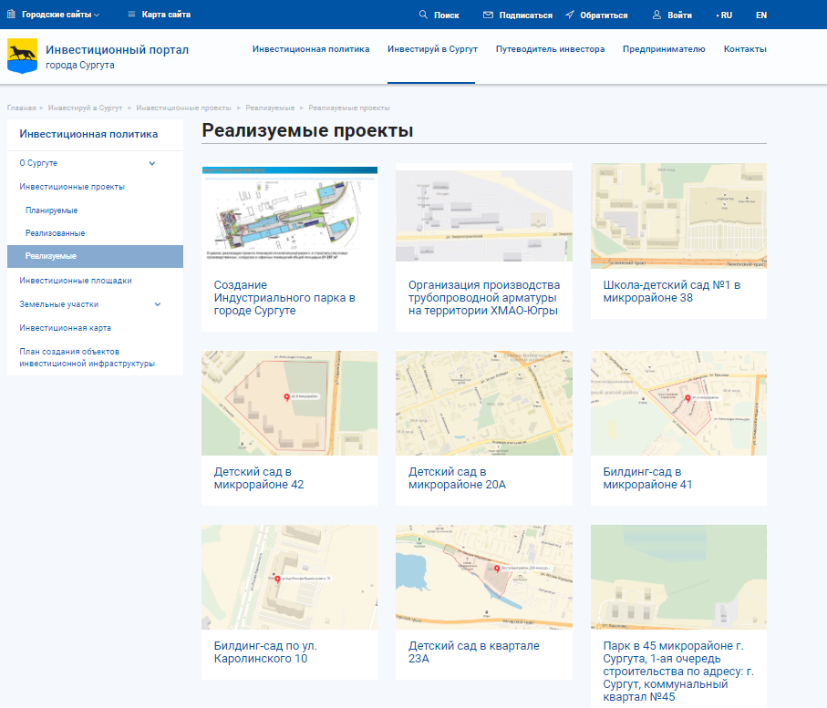
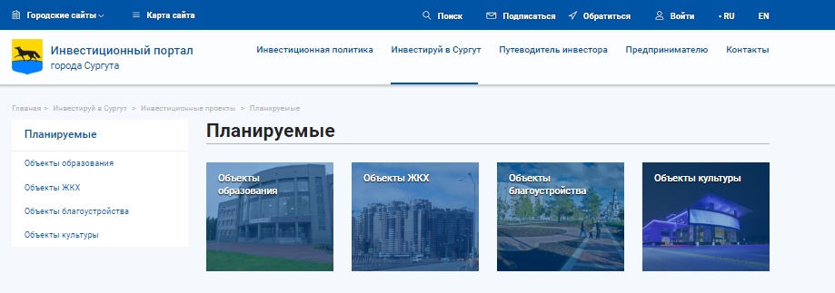
Строительство и инвестиции

Slide 21
40 медицинских организаций на территории города Сургута реализуют территориальную программу государственных гарантий бесплатного оказания гражданам медицинской помощи.
22 медицинские организации государственной системы здравоохранения:
7 амбулаторно-поликлинических учреждений здравоохранения, имеющих прикрепленное население, оказывающих первичную медико-санитарную помощь (4 поликлиники для детского и взрослого населения, 1 детская поликлиника, 2 стоматологических поликлиники):
- Бюджетное учреждение Ханты - Мансийского округа – Югры (далее - БУ) «Сургутская городская клиническая поликлиника №1»;
- БУ «Сургутская городская клиническая поликлиника №2»;
- БУ «Сургутская городская клиническая поликлиника №3»;
- БУ «Сургутская городская клиническая поликлиника №4»;
- БУ «Сургутская городская клиническая поликлиника №5»;
- БУ «Сургутская городская стоматологическая поликлиника № 1»;
- БУ «Сургутская городская стоматологическая поликлиника № 2».
медицинская организация, оказывающая скорую, в том числе специализированную медицинскую помощь:
- БУ «Сургутская городская клиническая станция скорой медицинской помощи».
11 учреждений здравоохранения, оказывающих специализированную, в том числе высокотехнологичную медицинскую помощь:
- БУ «Сургутский клинический перинатальный центр»;
- БУ «Сургутская окружная клиническая больница»;
- БУ «Сургутская городская клиническая больница»;
- БУ «Сургутская клиническая травматологическая больница»;
- БУ «Сургутская клиническая психоневрологическая больница»;
- БУ «Окружной кардиологический диспансер «Центр диагностики и сердечно-сосудистой хирургии»;
- Казенное учреждение ХМАО-Югры (далее – КУ) «Сургутский клинический противотуберкулезный диспансер»;
- БУ «Сургутский клинический кожно-венерологический диспансер»;
- КУ «Центр профилактики и борьбы со СПИД и инфекционными заболеваниями». Филиал в г. Сургуте;
- Сургутская больница ФГБУЗ «Западно-Сибирский медицинский центр Федерального медико-биологического агентства»;
- БУ «Клинический врачебно-физкультурный диспансер» филиал в г. Сургуте.
учреждение здравоохранения, осуществляющее на территории города деятельность в сфере медицинской профилактики:
- БУ «Центр медицинской профилактики» филиал в городе Сургуте.
Прочие государственные медицинские организации:
- КУ «Сургутская станция переливания крови
9 учреждений здравоохранения, оказывающих первичную и первично-специализированную медицинскую помощь:
- Негосударственное учреждение здравоохранения «Отделенческая клиническая больница на станции Сургут ОАО «РЖД»;
- Сургутский филиал Акционерного общества «Екатеринбургский центр МНТК «Микрохирургия глаза»;
- ООО «МРТ-ЭКСПЕРТ СУРГУТ»;
- ООО «УЗИ в Сургуте»;
- ООО учреждение здравоохранения «Окружной Центр Пластической Хирургии и Маммологии»;
- ООО Частная поликлиника «Лаборатория гистологии и цитологии»;
- ООО Учреждение здравоохранения Диагностический центр «Авиценна Инк.»;
- ООО «Золотое сердце»;
- ООО Медицинский центр «Гиппократ».
учреждение здравоохранения, оказывающее паллиативную медицинскую помощь:
- Частное медицинское учреждение «Золотое сердце»;
8 частных стоматологических клиник:
- Общество с ограниченной ответственностью (далее – ООО) «Югория - Дент»;
- ООО «Дента Плюс»;
- ООО «Дента - М»;
- ООО «Крома»;
- ООО «Дентал-С»;
- ООО «Югория-Дент+»;
- ООО «Жемчужная улыбка»;
- ООО «Гарант».
Здравоохранение
В 2017 году на территории города из числа наиболее значимых осуществлялась реализация проектов:
- строительство Сургутского центра охраны материнства и детства на 315 коек и 165 посещений в смену в рамках соглашения о государственно-частном партнерстве. Реализация проекта идет по плану, планируемый срок сдачи объекта – 4 квартал 2018 года;
- завершено строительство объекта «Поликлиника «Нефтяник» на 700 посещений в смену в 37 микрорайоне. Объект здравоохранения введен в эксплуатацию в марте 2017 года;
- завершено строительство операционно-реанимационного корпуса БУ ХМАО - Югры «Окружной кардиологический диспансер «Центр диагностики и сердечно-сосудистой хирургии», объект здравоохранения введен в эксплуатацию в апреле 2017 года;
- продолжена реконструкция консультативно-диагностической поликлиники на 425 посещений в смену «Сургутской окружной клинической больницы».
Департаментом здравоохранения Ханты-Мансийского автономного округа – Югры приобретены 4 помещения для офиса врачей БУ «Сургутская городская клиническая поликлиника № 2» по адресу: ул. Мелик - Карамова, д.4.; БУ «Сургутская городская клиническая поликлиника № 1» по адресу: ул. Университетская, д.19. открытие офисов запланировано на 2018 год после получения лицензии на осуществление медицинской деятельности.

Slide 22
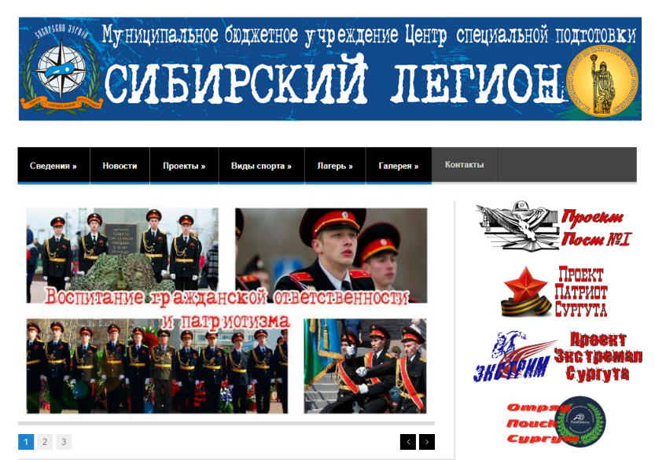


Сфера молодежной политики представлена
3 учреждениями в которых трудятся
около 400 работников.
Численность детей и молодежи, занимающихся
в учреждениях молодежной политики составляет –
5 443 человек.
Молодежная политика
Направление деятельности отрасли «Молодежная политика» (в соответствии с направлениями государственной молодежной политики):
- патриотическое воспитание молодежи;
- вовлечение молодёжи в волонтерскую деятельность;
- вовлечение молодёжи в занятие творческой деятельностью;
- формирование у молодёжи традиционных семейных ценностей;
- трудоустройство молодежи;
- пропаганда здорового образа жизни;
- поддержка молодежных инициатив;
- поддержка и взаимодействие с общественными организациями и движениями, развитие молодёжного самоуправления;
- вовлечение молодёжи в работу средств массовой информации» (молодёжные медиа);
- профилактика правонарушений среди молодежи, работа с молодежью, находящейся в социально-опасном положении, социализация молодежи, нуждающейся в особой защите государства;
- формирование российской идентичности, единства российской нации, содействие межкультурному и межконфессиональному диалогу.

Slide 23

Инновационное развитие:
В сфере управления молодежной политикой (в соответствии с приказом Федерального агентства по делам молодежи от 13.05.2016 № 167 «Об утверждении Методических рекомендаций по организации работы органов исполнительной власти субъектов Российской Федерации и местного самоуправления, реализующих государственную, молодежную политику»:
Создание межведомственного координационного совета по молодежной политики.
Создание экспериментальной площадки для апробации работы учреждений молодежной политики в формате многофункционального молодежного центра.
Проведение Городской конференции по реализации молодежной политики, с участием представителей РОСМОЛОДЕЖИ, Департамента образования и молодежной политики ХМАО-Югры, общественных объединений, научного сообщества, сферы предпринимательства.
Включение в реализацию городских молодежных проектов, в качестве соисполнителей, сторонних организаций (вузы, общественные объединения, коммерческие организации).
Внедрение нового профессионального стандарта «специалист по работе с молодежью» к специалистам работающих в подведомственных учреждениях.
Инфраструктурные изменения:
1. Реконструкция Центра военно-прикладных видов спорта (строительство жилых корпусов, спортзала, столовой, обустройство прилегающей территории). В 2020 – 2022 годах планируется проведение работ по реконструкции Центра военно-прикладных видов спорта МБУ ЦСП «Сибирский легион» (п. Барсово) на базе которого ежегодно организуется работа летнего военно-спортивного лагеря круглосуточного пребывания. Ожидаемые эффект от проведения реконструкции:
- увеличение пропускной способности загородного лагеря на 25%, посредством введения круглогодичного режима обслуживания;
- создание базы патриотического воспитания с универсальными условиями для развития на территории муниципального образования военно-прикладных видов спорта;
- предоставление стационарных помещений, соответствующих современным требованиям санитарно-эпидемиологическим правилам и нормам к устройству, содержанию и организации режима работы загородных стационарных учреждений;
2. Строительство Центра технических видов спорта (Заячий остров).
Молодежная политика

Slide 24

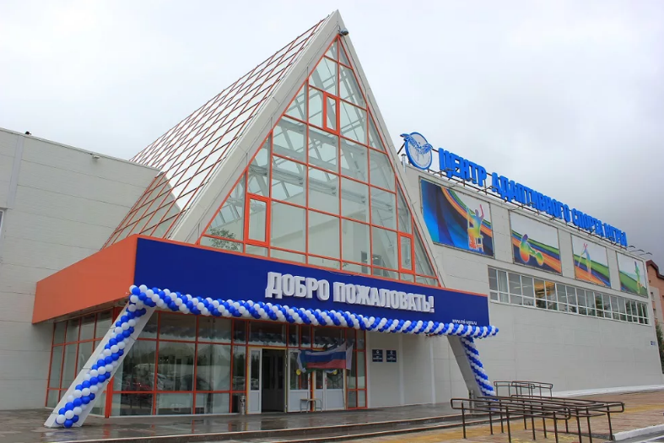
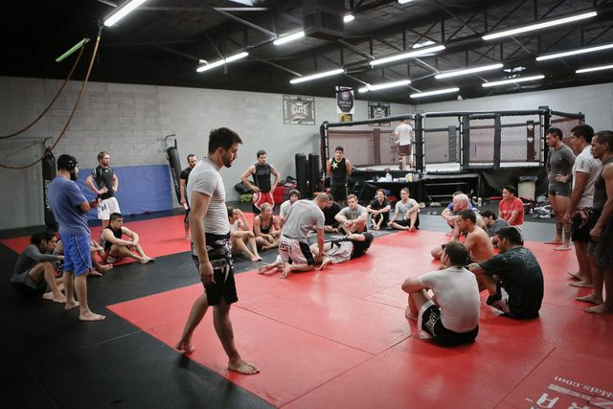
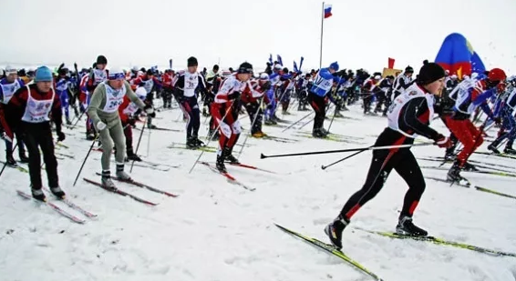
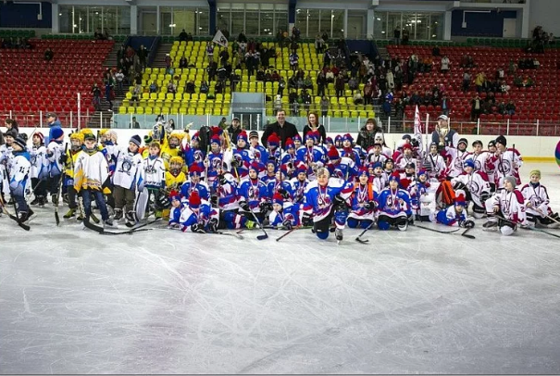
В городе систематически занимаются физической культурой и спортом 103 тысячи 875 человек или 29,8% от численности населения с 3 до 79 лет (2016 год – 103 тысячи 753 человека или 28,8%).
Деятельность в сфере физической культуры и спорта на территории города осуществляют 203 организации города (2016 год – 199 организаций), в том числе 9 муниципальных учреждений, курируемых управлением физической культуры и спорта Администрации города.
В городе 7 муниципальных спортивных школ (учреждений спортивной подготовки) и 2 частные спортивные школы. Общее количество занимающихся в спортивных школах города –10 471 человек.
В 2017 году спортсменам города присвоено 14 спортивных званий «Мастер спорта России», 3497 спортивных разрядов, из них 1 разряд -338 человек, «Кандидат в мастера спорта» – 193 человека.
Большой популярностью среди занимающихся различными видами спорта пользуются:
- водные виды спорта (плавание, синхронное плавание) – 9 722 человек или 15,5 % от общего числа занимающихся видами спорта;
- игровые виды спорта (баскетбол, волейбол, футбол) – 9 654 человека или 15,3% от общего числа занимающихся видами спорта;
- боевые виды спорта и единоборства – 10 403 человек или 16,5%;
- зимние виды спорта (биатлон, лыжные гонки, полиатлон, сноуборд, фигурное катание на коньках, хоккей) – 4 742 человек или 7,5% от общего числа занимающихся видами спорта.
На 01.01.2018 года в городе Сургуте материально-техническую базу составляют 659 (2016 год – 622) объектов спорта, из них:
- спортивных залов - 172 (2016 год – 171),
- открытых плоскостных сооружений - 171 (2016 год – 166),
- плавательных бассейнов - 22 (2016 год – 19).
- крытых спортивных объектов с искусственным льдом - 3 (2016 год – 2),
- лыжных баз - 9 (2016 год – 9),
- сооружений для стрелковых видов спорта - 21 (2016 год – 21),
- других спортивных сооружений - 260 (2016 год – 234).
Культура и спорт

Slide 25


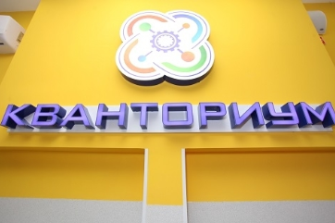
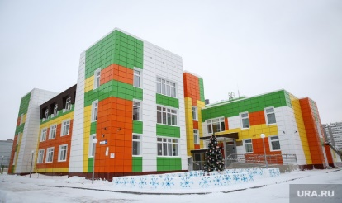
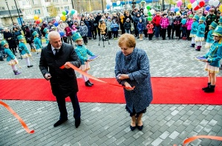
Сеть образовательных учреждений
92 муниципальных образовательных учреждения, подведомственных департаменту образования Администрации города (48 дошкольных, 40 общеобразовательных учреждений, 4 учреждения дополнительного образования)
3 казенных общеобразовательных учреждения, подведомственных Департаменту образования и молодежной политики ХМАО-Югры
1 частное образовательное учреждение
5 частных организаций, осуществляющих образовательную деятельность по реализации образовательных программ дошкольного образования
9 учреждений среднего профессионального образования (Сургутский профессиональный колледж, Сургутский медицинский колледж, Сургутский музыкальный колледж русской культуры им. А.С. Знаменского, Сургутский нефтяной техникум – филиал ГОУ ВПО «Югорский государственный университет», АНПОО «Сургутский институт экономики, управления и права», 3 филиала средних специальных учебных заведения
4 учреждения высшего профессионального образования (Сургутский государственный университет ХМАО-Югры, Сургутский государственный педагогический университет, 2 филиала вузов)
Кроме того, программы дошкольного образования реализуют пять частных организаций, имеющих лицензию на осуществление образовательной деятельности:
ООО «Негосударственное дошкольное учреждение – центр развития ребенка «ГУЛЛИВЕР»;
некоммерческое партнерство «Центр временного пребывания детей»;
ООО Малое инновационное предприятие «Центр развития талантов ребенка»;
ООО «Счастливое детство»;
ООО «Наш малыш» с общей численностью воспитанников 1 099 человек.
Указанным организациям предоставляются субсидии за счет средств субвенций, субсидий из бюджета автономного округа.
Образование
В муниципальных общеобразовательных учреждениях численность учащихся составляет 46 429 человек (без учета учащихся, осваивающих программу начального общего, основного общего и среднего общего образования в форме семейного образования).
Численность студентов в учреждениях профессионального образования, расположенных на территории города, на 26.04.2018 составляет 18 539 чел., в том числе в учреждениях высшего профессионального образования – 11 549 чел., в учреждениях среднего профессионального образования – 6 990 чел.

Slide 26
1. Градостроительный кодекс Российской Федерации.
2. Земельный кодекс Российской Федерации.
3. Налоговый кодекс Российской Федерации.
4. Бюджетный кодекс Российской Федерации.
5. Федеральный закон от 25.02.1999 № 39-ФЗ «Об инвестиционной деятельности в Российской Федерации, осуществляемой в форме капитальных вложений».
6. Федеральный закон от 09.07.1999 № 160-ФЗ «Об иностранных инвестициях в Российской Федерации».
7. Федеральный закон от 21.07.2005 № 115-ФЗ «О концессионных соглашениях».
8. Федеральный закон от 13.07.2015 № 224-ФЗ «О государственно-частном партнерстве, муниципально-частном партнерстве в Российской Федерации и внесении изменений в отдельные законодательные акты Российской Федерации».
9. Постановление Правительства РФ от 24.04.2014 № 368 «Об утверждении Правил предоставления антимонопольным органом согласия на изменение условий концессионного соглашения».
10. Постановление Правительства РФ от 15.06.2009 № 495 «Об установлении требований к концессионеру в отношении банков, предоставляющих безотзывные банковские гарантии, банков, в которых может быть открыт банковский вклад (депозит) концессионера, права по которому могут передаваться концессионером концеденту в залог, и в отношении страховых организаций, с которыми концессионер может заключить договор страхования риска ответственности за нарушение обязательств по концессионному соглашению».
11. Постановление Правительства РФ от 31.03.2015 № 300 «Об утверждении формы предложения о заключении концессионного соглашения с лицом, выступающим с инициативой заключения концессионного соглашения».
12. Постановление Правительства РФ от 19.12.2013 № 1188 «Об утверждении требований к банковской гарантии, предоставляемой в случае, если объектом концессионного соглашения являются объекты теплоснабжения, централизованные системы горячего водоснабжения, холодного водоснабжения и (или) водоотведения, отдельные объекты таких систем».
Постановление Правительства РФ от 03.12.2015 № 1309 «Об утверждении Правил проведения уполномоченным органом переговоров, связанных с рассмотрением предложения о реализации проекта государственно-частного партнерства, проекта муниципально-частного партнерства на предмет оценки эффективности проекта и определения его сравнительного преимущества».
Постановление Правительства РФ от 30.12.2015 № 1514 «О порядке проведения уполномоченным органом оценки эффективности проекта государственно-частного партнерства, проекта муниципально-частного партнерства и определения их сравнительного преимущества».
Постановление Правительства РФ от 30.12.2015 № 1490 «Об осуществлении публичным партнером контроля за исполнением соглашения о государственно-частном партнерстве и соглашения о муниципально-частном партнерстве».
Постановление Правительства РФ от 19.12.2015 № 1388 «Об утверждении Правил рассмотрения публичным партнером предложения о реализации проекта государственно-частного партнерства или проекта муниципально-частного партнерства».
Постановление Правительства РФ от 19.12.2015 № 1387 «О порядке направления публичному партнеру заявления о намерении участвовать в конкурсе на право заключения соглашения о государственно-частном партнерстве, соглашения о муниципально-частном партнерстве».
Постановление Правительства РФ от 19.12.2015 № 1386 «Об утверждении формы предложения о реализации проекта государственно-частного партнерства или проекта муниципально-частного партнерства, а также требований к сведениям, содержащимся в предложении о реализации проекта государственно-частного партнерства или проекта муниципально-частного партнерства».
Постановление Правительства РФ от 04.12.2015 № 1322 «Об утверждении Правил проведения предварительного отбора участников конкурса на право заключения соглашения о государственно-частном партнерстве, соглашения о муниципально-частном партнерстве».
1. Градостроительный кодекс Российской Федерации.
2. Земельный кодекс Российской Федерации.
3. Налоговый кодекс Российской Федерации.
4. Бюджетный кодекс Российской Федерации.
5. Федеральный закон от 25.02.1999 № 39-ФЗ «Об инвестиционной деятельности в Российской Федерации, осуществляемой в форме капитальных вложений».
6. Федеральный закон от 09.07.1999 № 160-ФЗ «Об иностранных инвестициях в Российской Федерации».
7. Федеральный закон от 21.07.2005 № 115-ФЗ «О концессионных соглашениях».
8. Федеральный закон от 13.07.2015 № 224-ФЗ «О государственно-частном партнерстве, муниципально-частном партнерстве в Российской Федерации и внесении изменений в отдельные законодательные акты Российской Федерации».
9. Постановление Правительства РФ от 24.04.2014 № 368 «Об утверждении Правил предоставления антимонопольным органом согласия на изменение условий концессионного соглашения».
10. Постановление Правительства РФ от 15.06.2009 № 495 «Об установлении требований к концессионеру в отношении банков, предоставляющих безотзывные банковские гарантии, банков, в которых может быть открыт банковский вклад (депозит) концессионера, права по которому могут передаваться концессионером концеденту в залог, и в отношении страховых организаций, с которыми концессионер может заключить договор страхования риска ответственности за нарушение обязательств по концессионному соглашению».
11. Постановление Правительства РФ от 31.03.2015 № 300 «Об утверждении формы предложения о заключении концессионного соглашения с лицом, выступающим с инициативой заключения концессионного соглашения».
12. Постановление Правительства РФ от 19.12.2013 № 1188 «Об утверждении требований к банковской гарантии, предоставляемой в случае, если объектом концессионного соглашения являются объекты теплоснабжения, централизованные системы горячего водоснабжения, холодного водоснабжения и (или) водоотведения, отдельные объекты таких систем».
13. Постановление Правительства РФ от 03.12.2015 № 1309 «Об утверждении Правил проведения уполномоченным органом переговоров, связанных с рассмотрением предложения о реализации проекта государственно-частного партнерства, проекта муниципально-частного партнерства на предмет оценки эффективности проекта и определения его сравнительного преимущества».
14. Постановление Правительства РФ от 30.12.2015 № 1514 «О порядке проведения уполномоченным органом оценки эффективности проекта государственно-частного партнерства, проекта муниципально-частного партнерства и определения их сравнительного преимущества».
15. Постановление Правительства РФ от 30.12.2015 № 1490 «Об осуществлении публичным партнером контроля за исполнением соглашения о государственно-частном партнерстве и соглашения о муниципально-частном партнерстве».
16. Постановление Правительства РФ от 19.12.2015 № 1388 «Об утверждении Правил рассмотрения публичным партнером предложения о реализации проекта государственно-частного партнерства или проекта муниципально-частного партнерства».
17. Постановление Правительства РФ от 19.12.2015 № 1387 «О порядке направления публичному партнеру заявления о намерении участвовать в конкурсе на право заключения соглашения о государственно-частном партнерстве, соглашения о муниципально-частном партнерстве».
18. Постановление Правительства РФ от 19.12.2015 № 1386 «Об утверждении формы предложения о реализации проекта государственно-частного партнерства или проекта муниципально-частного партнерства, а также требований к сведениям, содержащимся в предложении о реализации проекта государственно-частного партнерства или проекта муниципально-частного партнерства».
19. Постановление Правительства РФ от 04.12.2015 № 1322 «Об утверждении Правил проведения предварительного отбора участников конкурса на право заключения соглашения о государственно-частном партнерстве, соглашения о муниципально-частном партнерстве».
20. Приказ Министерства экономического развития РФ от 30.11.2015 № 894 «Об утверждении Методики оценки эффективности проекта государственно-частного партнерства, проекта муниципально-частного партнерства и определения их сравнительного преимущества».
Правовые основы инвестиционной деятельности

Slide 27
21. Приказ Министерства экономического развития РФ от 20.11.2015 № 864 «Об утверждении порядка проведения предварительных переговоров, связанных с разработкой предложения о реализации проекта государственно-частного партнерства, проекта муниципально-частного партнерства, между публичным партнером и инициатором проекта».
22. Приказ Министерства экономического развития РФ от 20.11.2015 № 863 «Об утверждении порядка проведения переговоров, связанных с рассмотрением предложения о реализации проекта государственно-частного партнерства, проекта муниципально-частного партнерства, между публичным партнером и инициатором проекта».
23. Закон ХМАО - Югры от 31.03.2012 № 33-оз «О государственной поддержке инвестиционной деятельности в Ханты-Мансийском автономном округе – Югре».
24. Закон ХМАО - Югры от 21.12.2004 № 82-оз «О налоговых льготах в Ханты-Мансийском автономном округе – Югре».
25. Закон ХМАО - Югры от 29.11.2010 № 190-оз «О налоге на имущество организаций».
26. Закон ХМАО - Югры от 30.09.2011 № 87-оз «О ставках налога на прибыль организаций, подлежащего зачислению в бюджет Ханты-Мансийского автономного округа – Югры».
27. Закон ХМАО - Югры от 12.10.2007 № 130-оз «О порядке предоставления государственных гарантий Ханты-Мансийского автономного округа – Югры».
28. Закон ХМАО от 03.05.2000 № 26-оз «О регулировании отдельных земельных отношений в Ханты-Мансийском автономном округе – Югре».
29. Постановление Правительства ХМАО - Югры от 25.03.2009 № 58-п «О реализации Закона Ханты-Мансийского автономного округа - Югры «О порядке предоставления государственных гарантий Ханты-Мансийского автономного округа – Югры».
30. Постановление Правительства ХМАО - Югры от 09.11.2012 № 438-п «О Порядке формирования Реестра приоритетных инвестиционных проектов Ханты-Мансийского автономного округа – Югры».
31. Постановление Правительства ХМАО - Югры от 14.08.2015 № 270-п «О Порядке предоставления земельных участков, находящихся в государственной или муниципальной собственности, юридическим лицам в аренду без проведения торгов для размещения объектов социально-культурного и коммунально-бытового назначения, реализации масштабных инвестиционных проектов в Ханты-Мансийском автономном округе – Югре».
32. Постановление Правительства ХМАО - Югры от 20.12.2007 № 326-п «О Порядке формирования Реестра инвестиционных проектов Ханты-Мансийского автономного округа - Югры в целях применения налогоплательщиками льготы по налогу на имущество организаций».
33. Постановление Правительства ХМАО - Югры от 27.12.2013 № 590-п «О Регламенте по сопровождению инвестиционных проектов в Ханты-Мансийском автономном округе – Югре».
34. Решение Думы города от 07.10.2009 № 604-IVДГ «О Положении о порядке управления и распоряжения имуществом, находящимся в муниципальной собственности».
35. Решение Думы города от 27.02.2009 № 509-IVДГ «О Порядке предоставления муниципальных гарантий городского округа город Сургут».
36. Постановление Администрации города от 28.04.2017 № 3500 «О реализации решения Думы города от 27.02.2009 № 509-IV ДГ "О Порядке предоставления муниципальных гарантий городского округа город Сургут».
37. Постановление Администрации города от 20.09.2016 № 7009 «Об утверждении регламента сопровождения инвестиционных проектов в Администрации города по принципу «одного окна».
38. Постановление Администрации города от 29.08.2014 № 6035 «Об утверждении порядка проведения проверки инвестиционных проектов на предмет эффективности использования средств местного бюджета, направляемых на капитальные вложения».
39. Постановление Администрации города от 20.12.2016 № 9243 «Об утверждении порядка заключения концессионного соглашения в муниципальном образовании городской округ город Сургут».
40. Постановление Администрации города от 28.08.2017 № 7601 «Об утверждении порядка заключения соглашения о муниципально-частном партнерстве в муниципальном образовании городской округ город Сургут».
41. Постановление Администрации города от 30.10.2015 № 7663 «Об утверждении регламента взаимодействия структурных подразделений Администрации города, муниципальных учреждений, организаций-заказчиков при проектировании, строительстве (реконструкции), осуществлении контроля за ходом строительства объектов, ввода объекта в эксплуатацию, эксплуатации объектов капитального строительства социального значения».
42. Распоряжение Администрации города от 04.08.2015 № 1962 «Об инвестиционном совете при Главе города Сургута».
Правовые основы инвестиционной деятельности

Slide 28


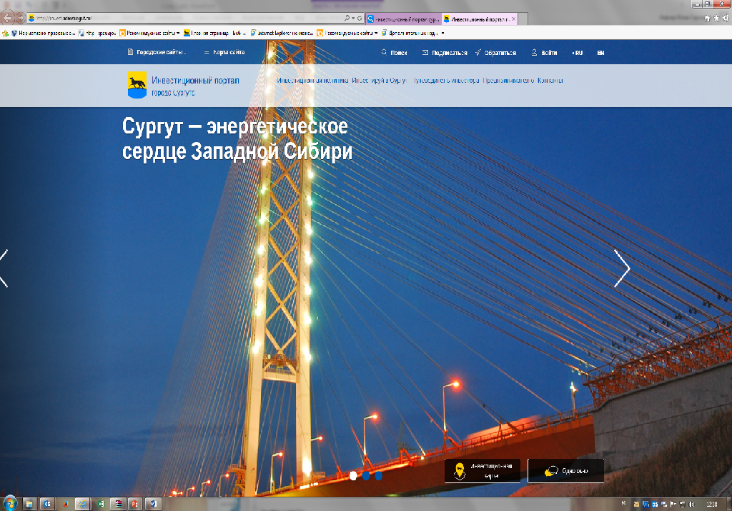

Информационно-консультационная поддержка
Инвестиционный
портал
города Сургута
Инвестиционный налоговый
вычет
(Закон ХМАО-Югры от 20.12.17 № 92-оз)
Сопровождение инвестиционных проектов
по принципу
«одного окна»
Муниципальная поддержка инвестиционной деятельности
МЕРЫ ПОДДЕРЖКИ ИНВЕСТОРОВ

Slide 29





РЫНОК УСЛУГ РОЗНИЧНОЙ ТОРГОВЛИ
1 000
объектов
700 000
М²
Муниципальная поддержка инвестиционной деятельности

Slide 30

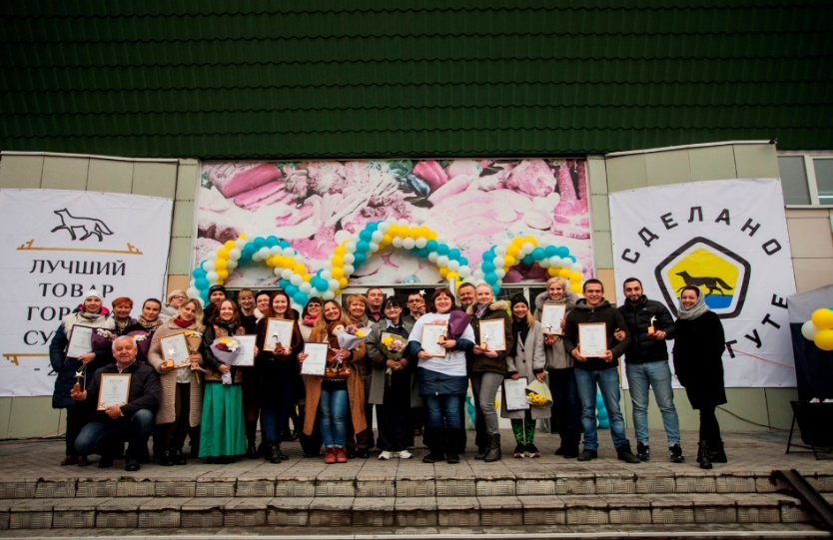




МЕРОПРИЯТИЯ
ПО ПРОДВИЖЕНИЮ МЕСТНЫХ ТОВАРОПРОИЗВОДИТЕЛЕЙ
Муниципальная поддержка инвестиционной деятельности
27
предпринимателей получили право размещать логотип
на своей продукции

Slide 31
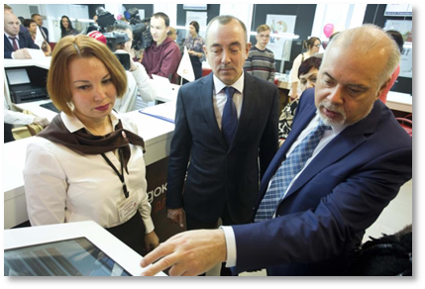
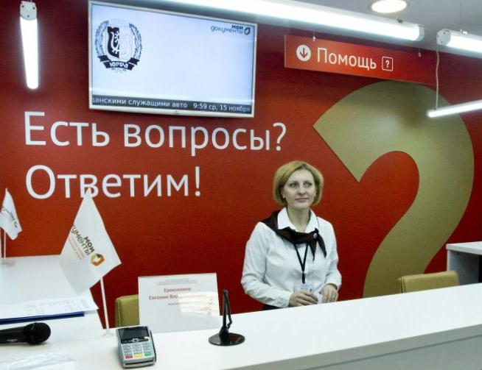


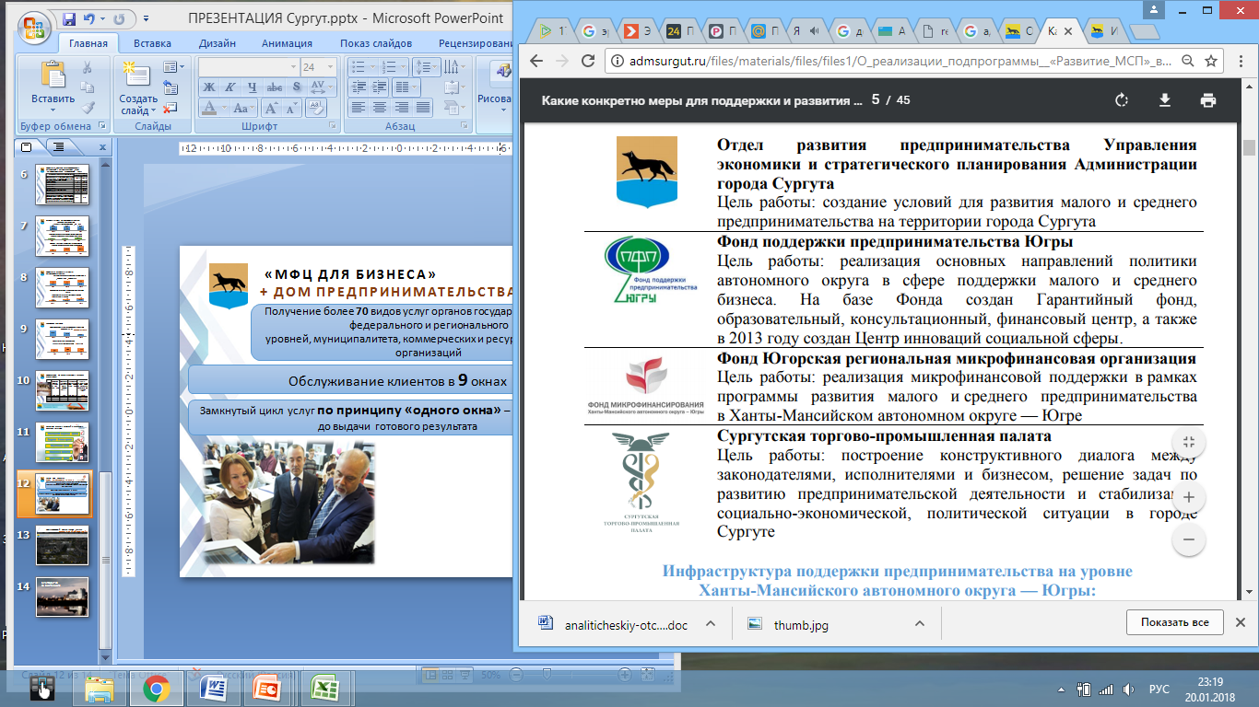
МФЦ для бизнеса
Получение более 70 видов услуг органов государственной власти федерального и регионального уровней, муниципалитета, коммерческих и ресурсоснабжающих организаций
Замкнутый цикл услуг по принципу «одного окна» – от консультации до выдачи готового результата
Муниципальная поддержка инвестиционной деятельности
+ ДОМ ПРЕДПРИНИМАТЕЛЬСТВА

Slide 32
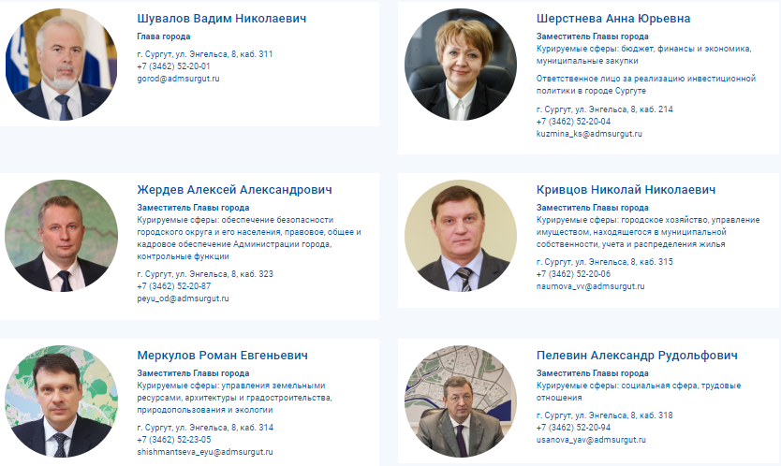
Контактная информация

Slide 33
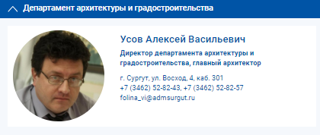
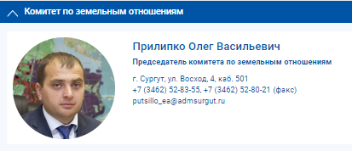
Контактная информация
Валгушкин Юрий Викторович, заместитель директора департамента архитектуры и градостроительства Администрации города
г. Сургут, ул. Восход, 4, каб. 301Контактный телефон: 8 (3462) 52-82-43
Адрес электронной почты:
valgushkin_yv@admsurgut.ru

Slide 34
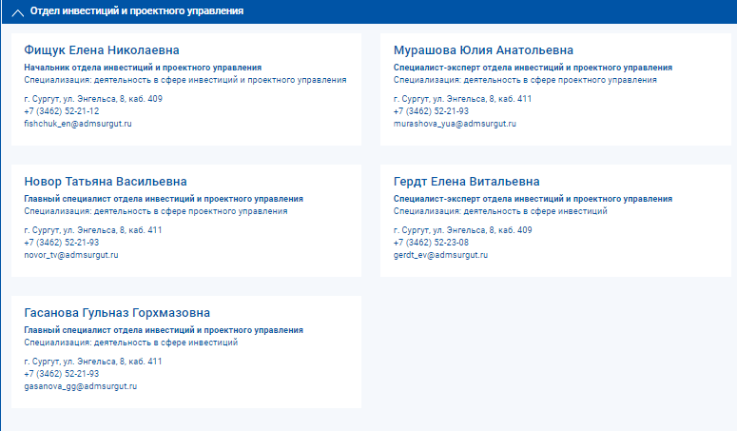
Мединцева Светлана Геннадьевна, начальник управления экономики и стратегического планирования Администрации города
г. Сургут, ул. Энгельса, 8, каб. 422
Контактный телефон: 8 (3462) 52-20-93
Адрес электронной почты: economics@admsurgut.ru
Контактная информация

Slide 35
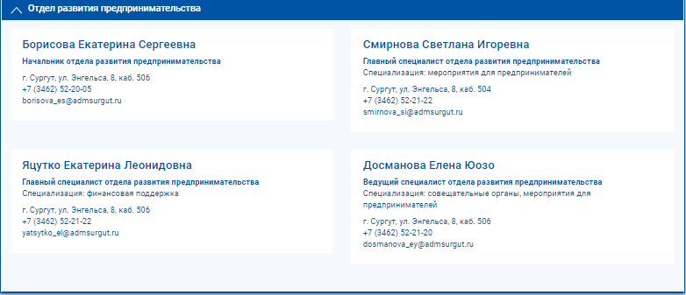
Контактная информация

Slide 36
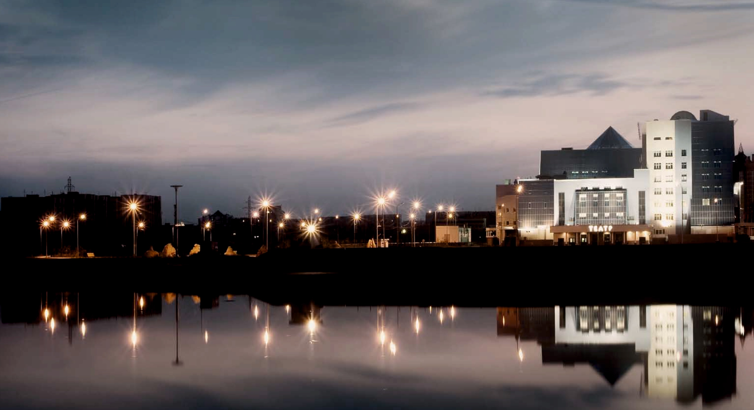
БЛАГОДАРЮ ЗА ВНИМАНИЕ

